Slide 1
Дистанционная работа
с родителями по организации конструктивной деятельности с детьми в условиях реализации ФГОС ДО
МУНИЦИПАЛЬНОЕ БЮДЖЕТНОЕ ОБЩЕОБРАЗОВАТЕЛЬНОЕ УЧРЕЖДЕНИЕ
ГОРОДСКОГО ОКРУГА ТОЛЬЯТТИ «ШКОЛА № 86 ИМЕНИ Ю.А. ГАГАРИНА»

Slide 2
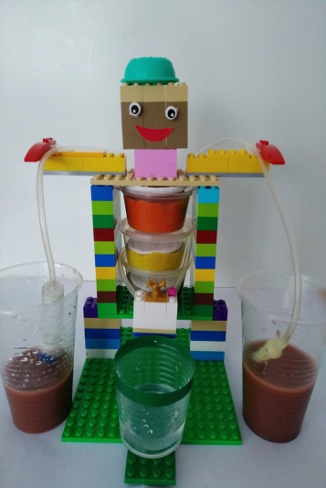
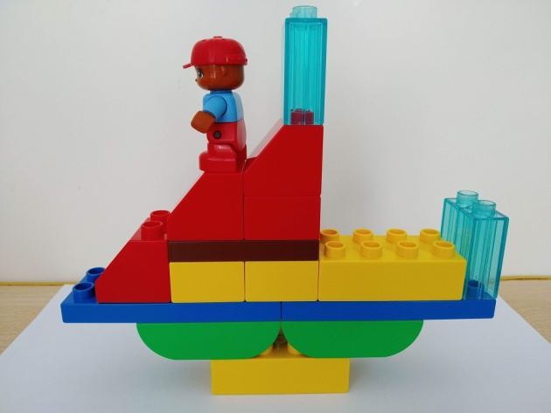
«Конструируя, ребенок действует, как зодчий, возводящий здание собственного потенциала» Ж. Пиаже
На сегодня одними из востребованных форм работы являются дистанционные формы сотрудничества с семьей. Они значительно расширяют возможности эффективного общения с родителями и оказания им помощи в вопросах развития и воспитания детей.

Slide 3
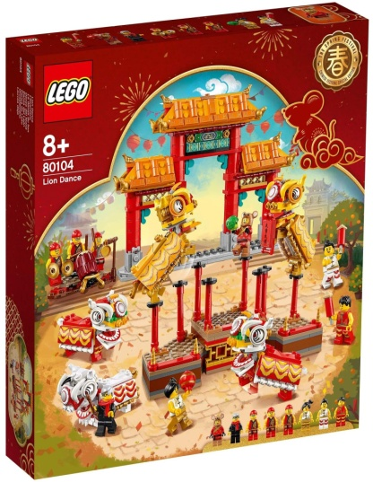
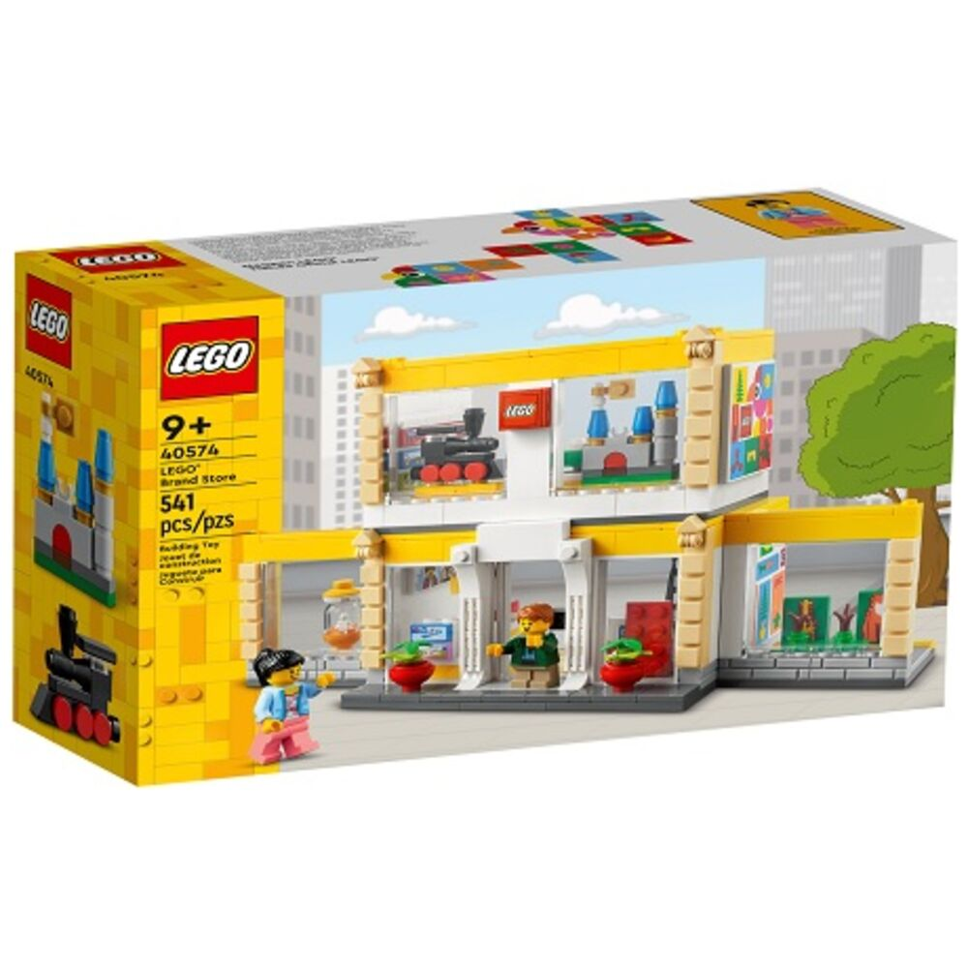
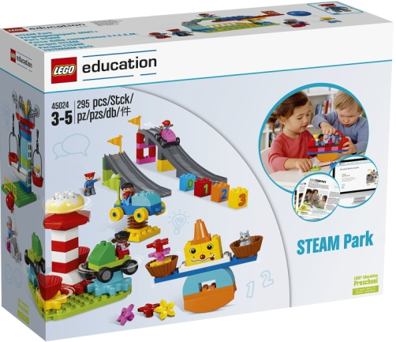
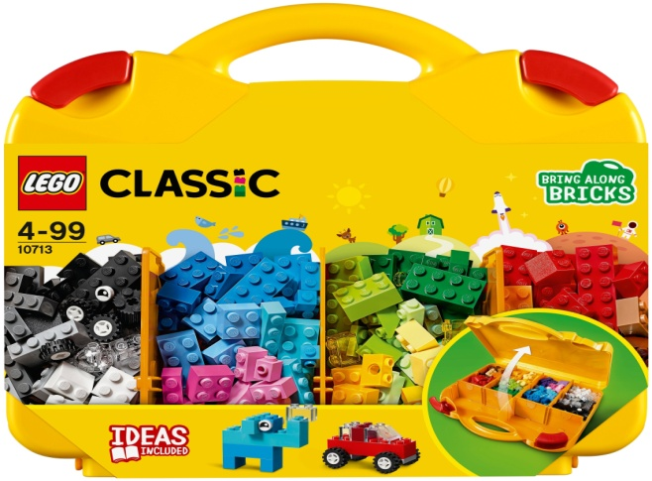

Slide 4
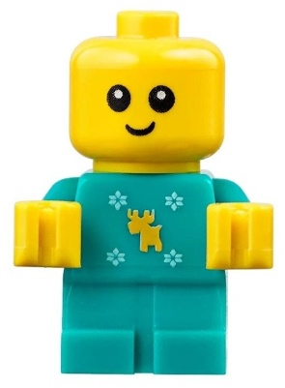
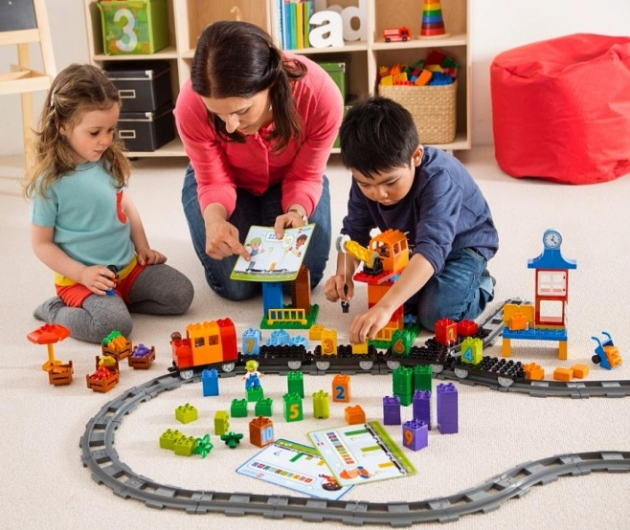
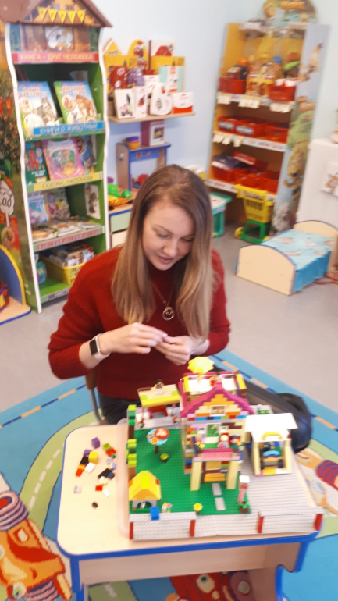
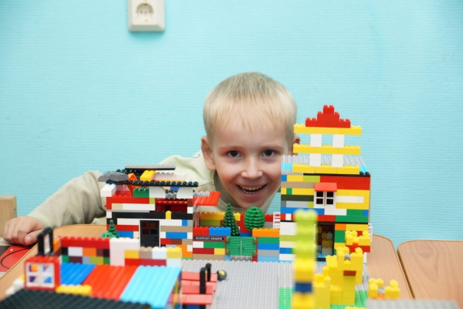
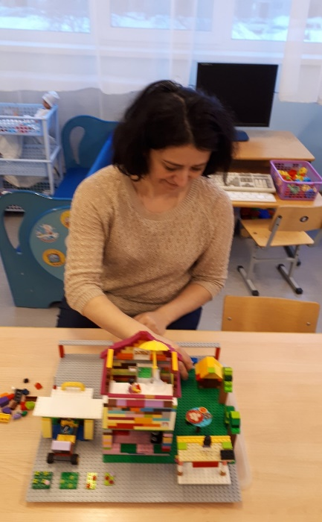
Марьям Т. с мамой Татьяной Николаевной
Степан С. с мамой и сестрой Анной
Мастер-класс –
мама Насти Е.
Серёжа Л..
Мама Тихона Р.

Slide 5
Цель:
Оказание педагогической поддержки родителям в удаленном доступе;
Знакомство родителей с понятием «техническое творчество»;
Создание «Дома мечты» из конструктора Lego.
Воспитательные:
- Воспитывать у детей эстетическое отношение к окружающей действительности на основе конструирования с использованием наборов конструктора «ЛЕГО»;
- Воспитывать стремление работать совместно с родителями;
- Повысить интерес родителей к «ЛЕГО» конструированию через организацию активных форм работы с детьми.
- Создать эмоциональное единения взрослого и ребенка.
Развивающие:
- Развивать у детей мелкую моторику рук и зрительно – двигательную координацию, чувство композиции;
- Развивать конструктивные способности детей;
- Развивать творческое воображение, фантазию, мышление дошкольников через совместную с родителями деятельность по освоению «ЛЕГО»-технологии;
- Развивать у детей умение анализировать условия функционирования будущей конструкции, устанавливать последовательность ее выполнения, способствовать созданию разных оригинальных конструкций на одной основе: достраивать, используя блоки разных конфигураций, встраивать дополнительные элементы;
- Развивать умение детей конструировать по собственному замыслу.
Обучающие:
- Закреплять умение созданные конструкции использовать в сюжетно-ролевых играх;
- Приумножать опыт творческой деятельности, формировать культуру творческой личности;
- Обучать приемам конструирования с использованием наборов конструктора «ЛЕГО».
Задачи:

Slide 6
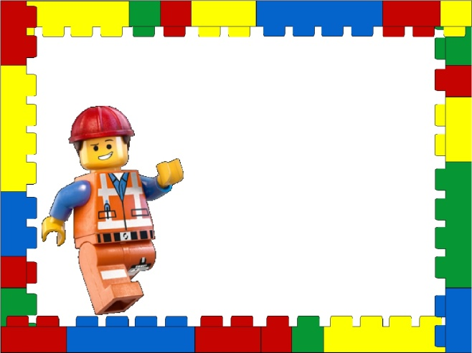
Предварительная работа: - проведение родительского собрания с целью привлечение родителей к активному сотрудничеству; - проведение индивидуальных консультаций с родителями по разделу конструирования; - информационное сообщение для родителей «О пользе Lego занятий»; - консультация для родителей: «Детский конструктор: польза и какой выбрать?»; - совместные постройки родителей с детьми; - оформление фото - выставки на тему: «Самые удивительные постройки Лего»;
Детский конструктор:
"В чём его польза"
и "Какой конструктор выбрать?"

Slide 7
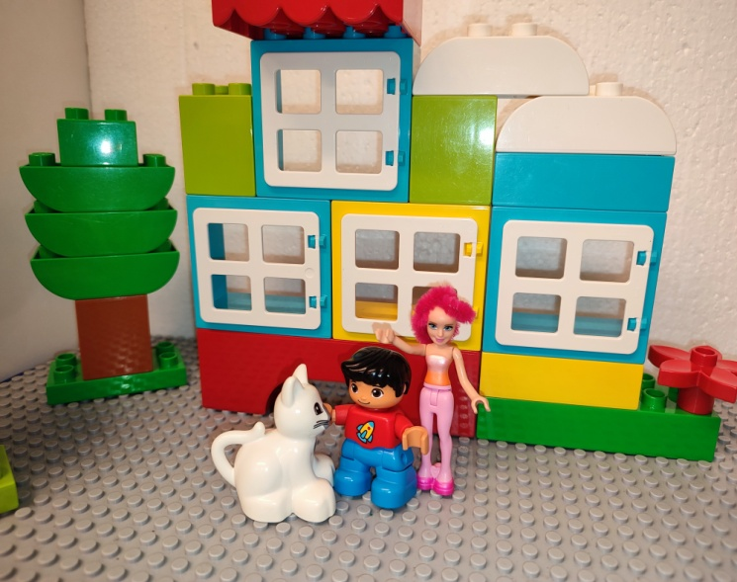
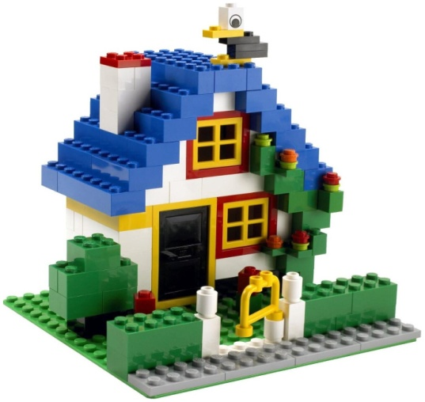
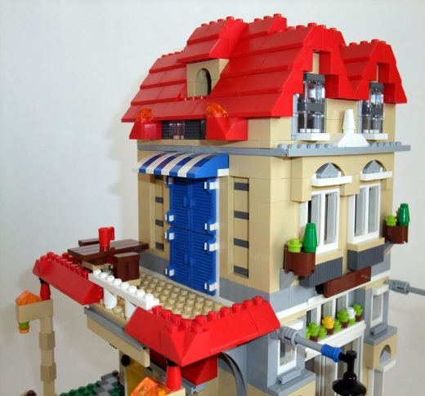
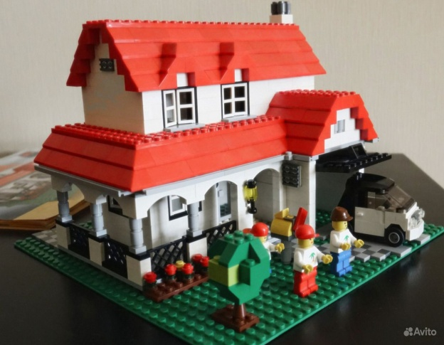
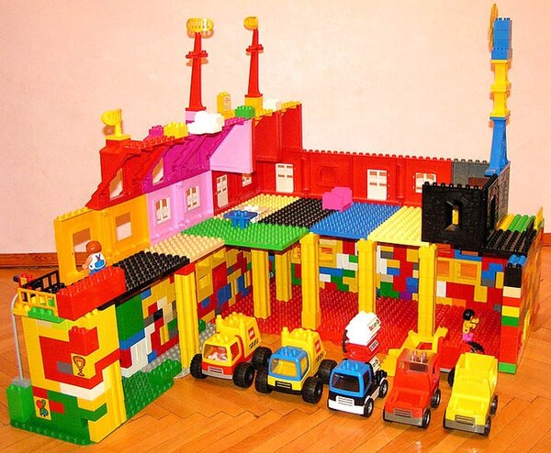
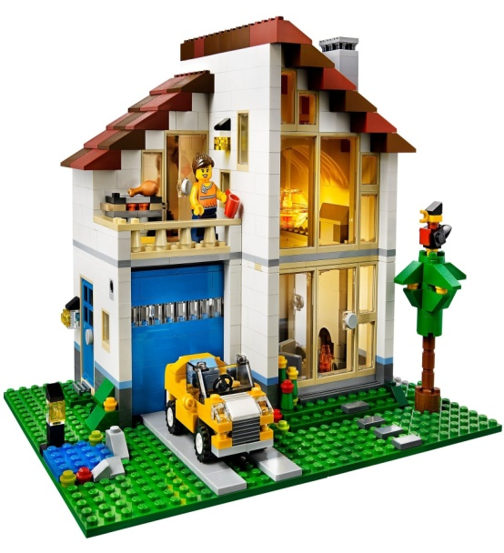

Slide 8
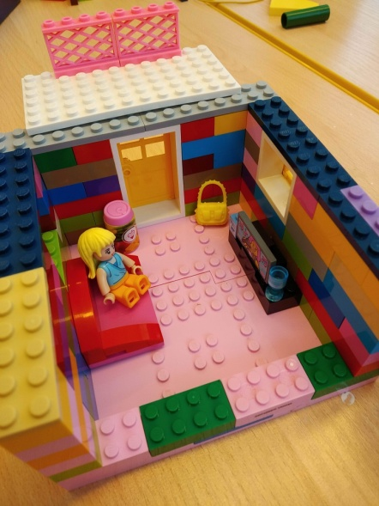
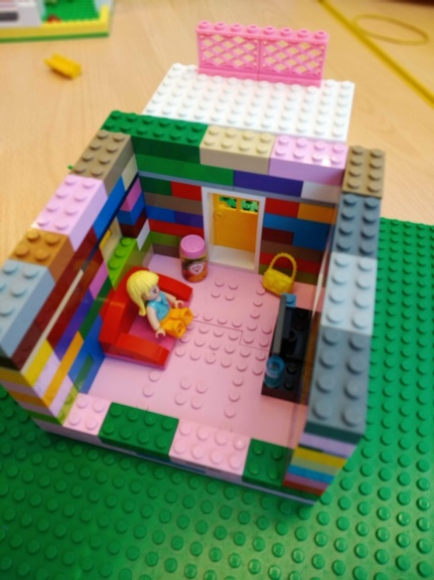
1 этаж
Для начала надо подготовить строительную плоскость нужного размера, а также отобрать строительные блоки .
Приступая к постройке, первым делом надо наметить основу здания. В центре или сбоку установить двери .
4. Внутри стоит расположить основные предметы мебели.
В нашем варианте: диван, телевизор, ваза.
3. Далее нужно наращивать стены, не забывая располагать в нужных местах оконные проемы.
Особенность данной постройки – отсутствие одной стены.
Благодаря этому ребенок может видеть, что находится внутри дома и обыгрывать различные сценарии.

Slide 9
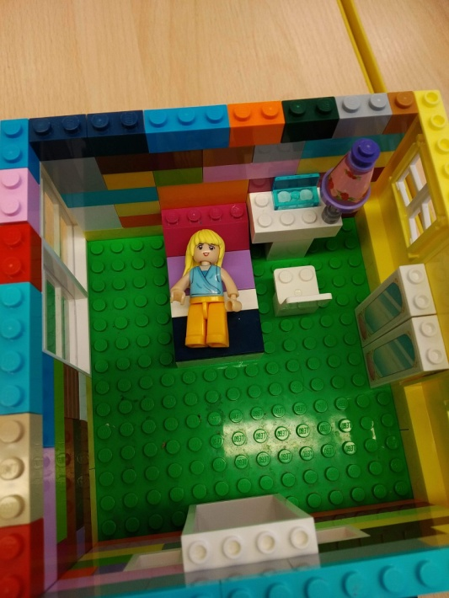
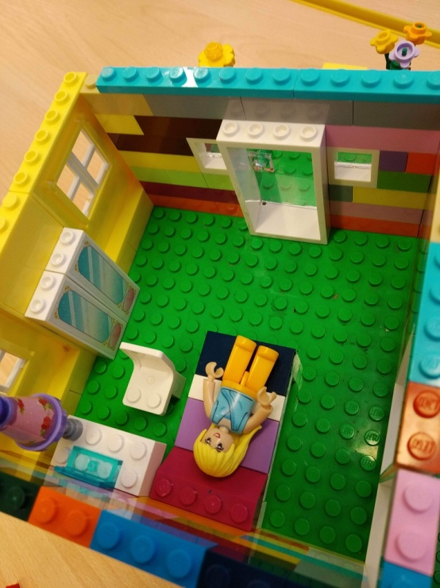
По желанию ребенка, можно аналогично первому построить второй этаж.
В нашем доме – это спальная комната, в которой есть кровать, шифоньер, прикроватная тумбочка, стул, а также окна и дверь на балкон.

Slide 10
Когда основа здания будет готова, можно приступать к постройке крыши.
Для этого используют специальные блоки со скосами. Если таковых под рукой нет, их можно заменить обычными блоками. Главное, располагать их так, чтобы крыша получалась слегка скошенной.
В нашем доме один фронтон с окном, а за ним шезлонг и пляжный зонт

Slide 11
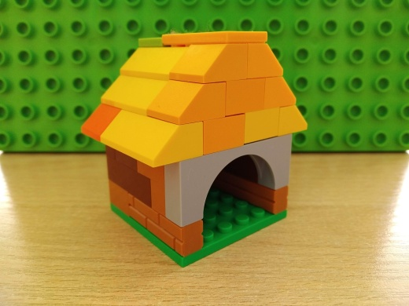
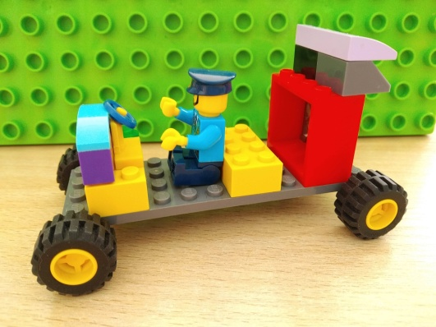
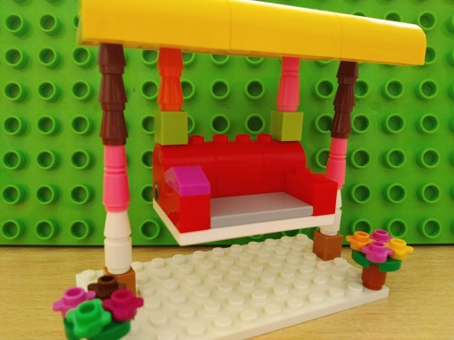
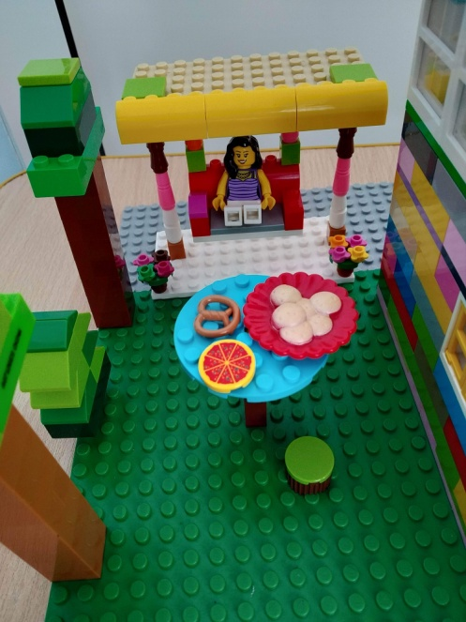
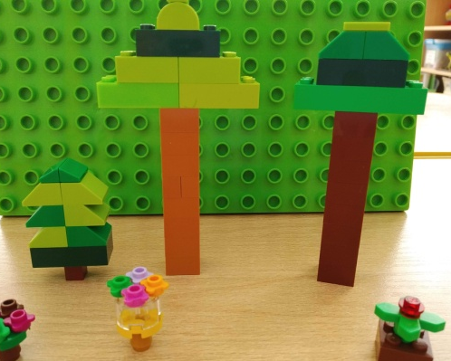
Закончив со зданием, можно обустроить участок рядом с ним. Возле дома обычно располагают деревья, транспорт, гараж, качели и многое другое.

Slide 12
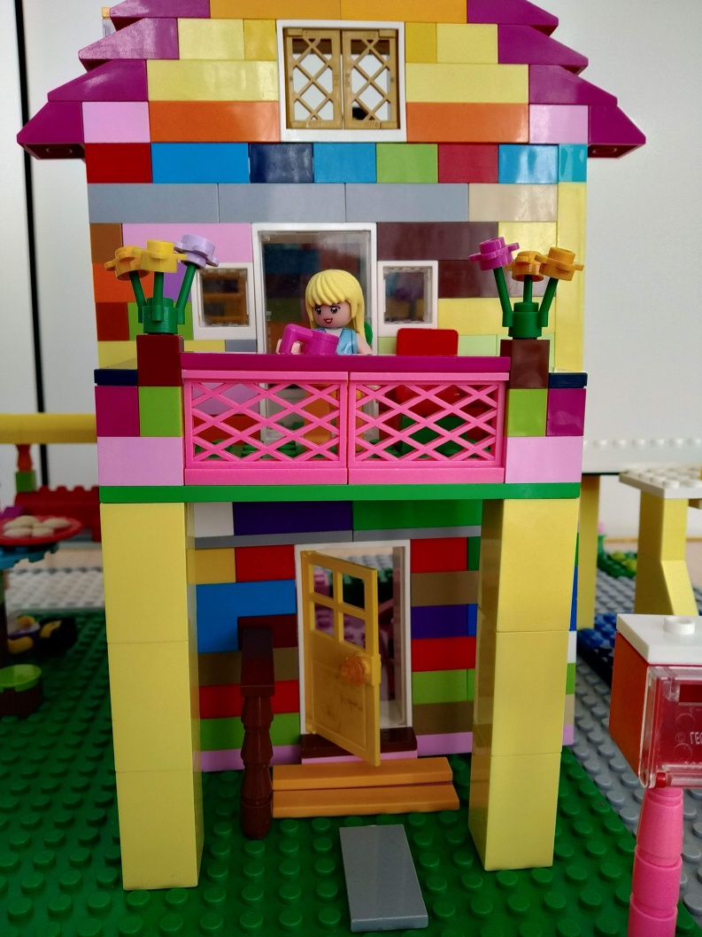
Используя свою фантазию, из привычных деталей можно собрать необычные и очень красивые элементы, которые украсят вашу постройку.
Это может быть балкон, крылечко с перилами, дорожка к дому, ящик для почты и многое другое.

Slide 13
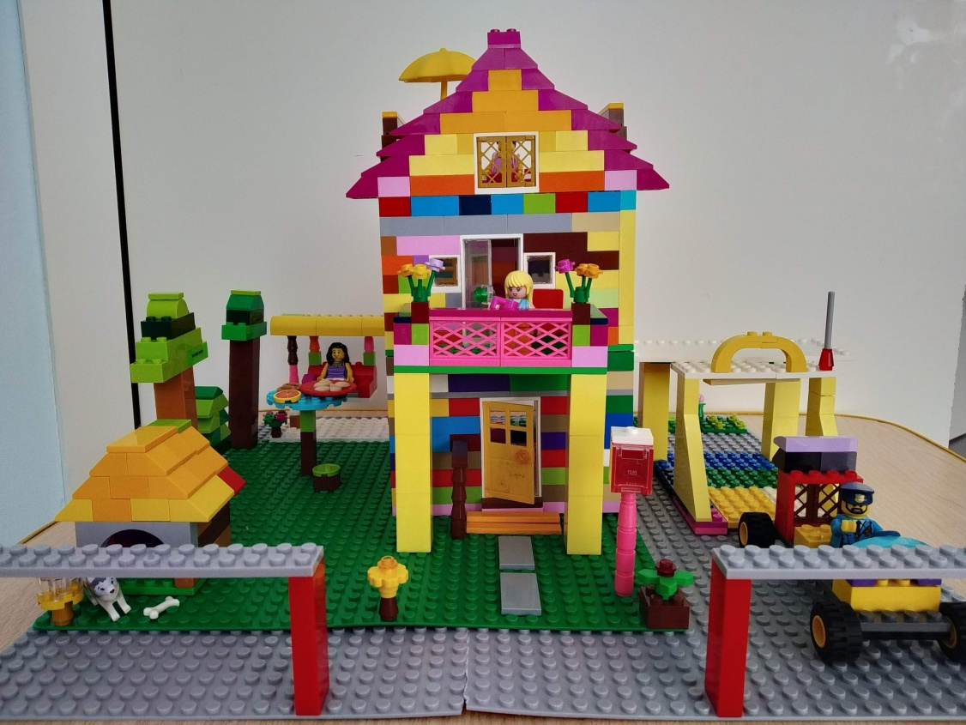
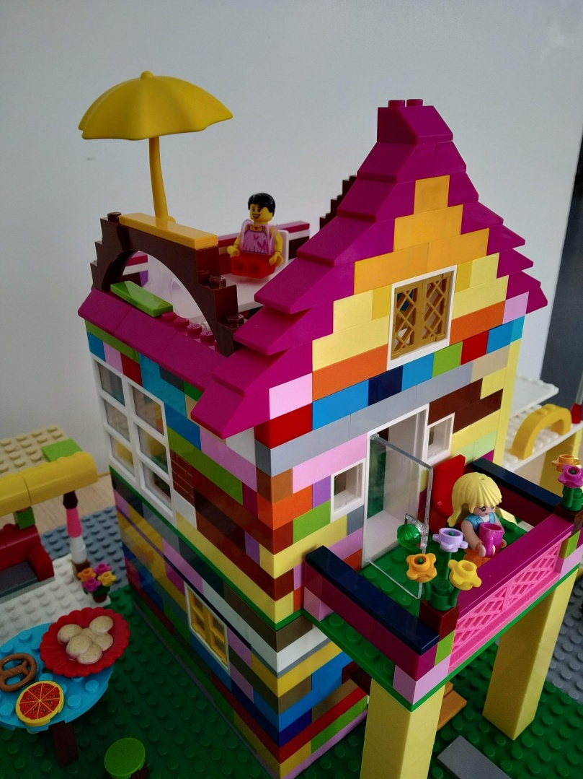
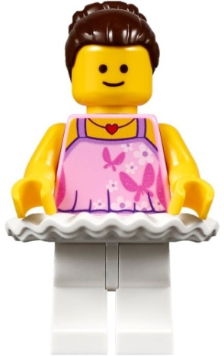

Slide 14
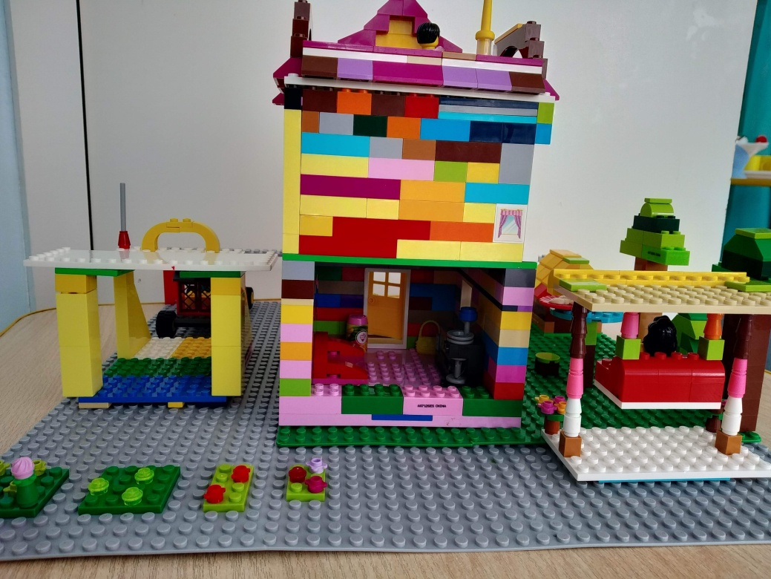
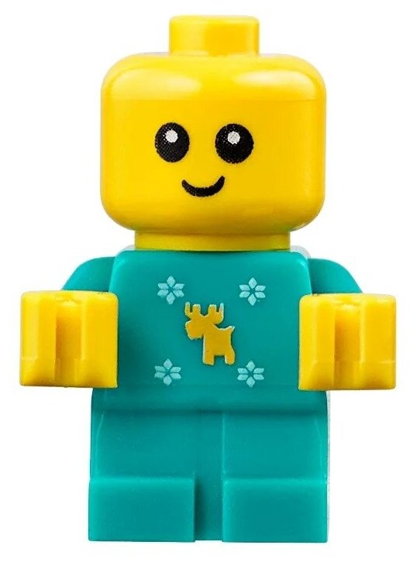
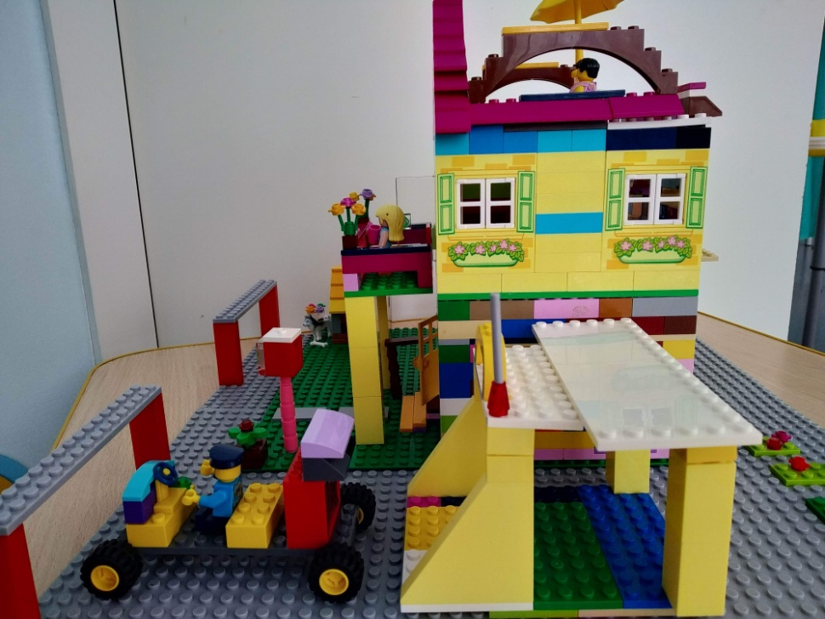
«Задний двор»

Slide 15
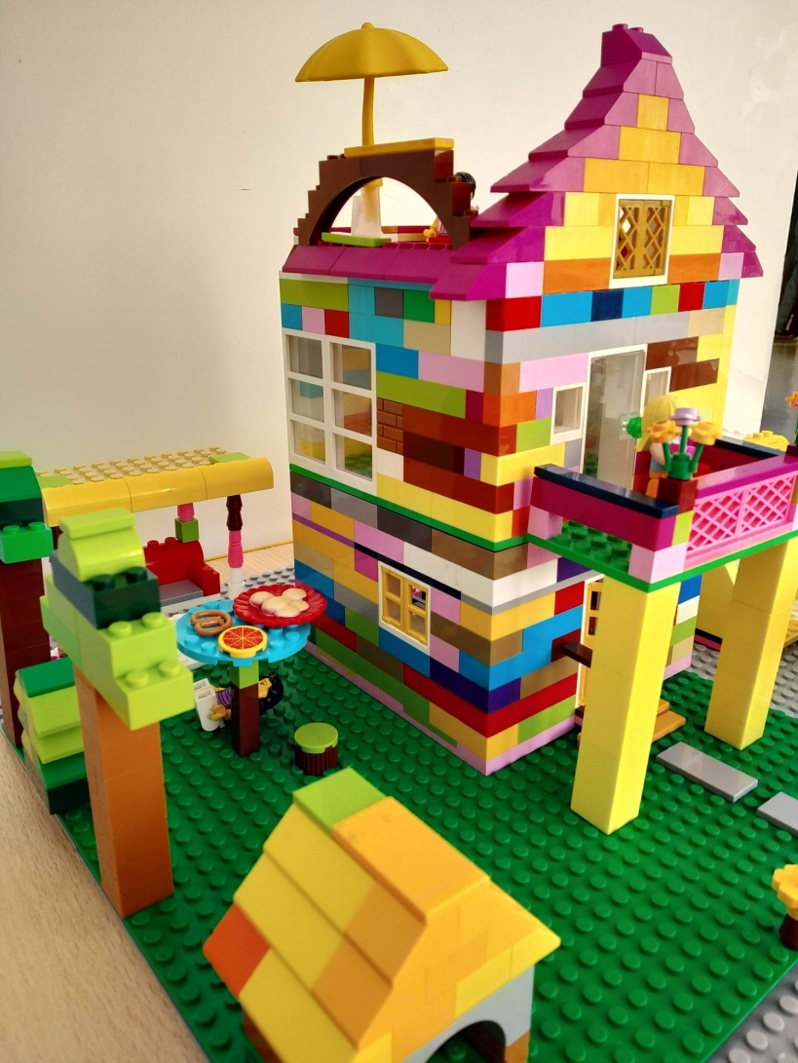
ДОМ МЕЧТЫ

Slide 17
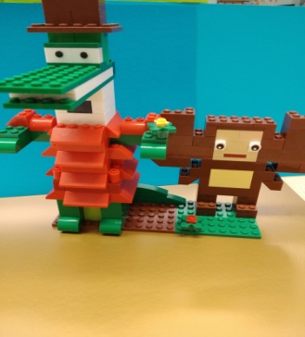
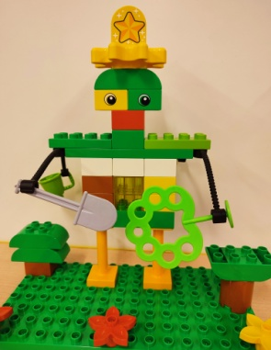
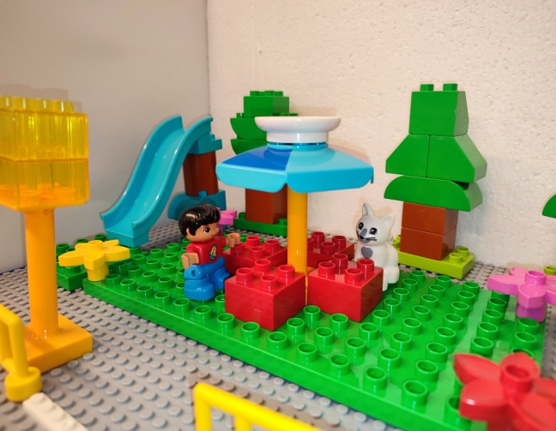
«От того, как прошло детство, кто вёл ребенка за руку в детские годы,
что вошло в его разум и сердце из окружающего мира –
от этого в решающей степени зависит,
каким человеком станет сегодняшний малыш».
В. А. Сухомлинский

Slide 18
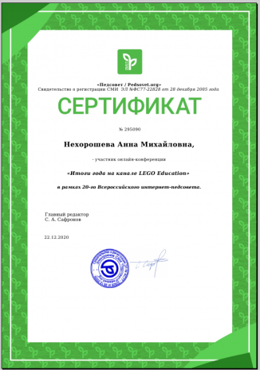
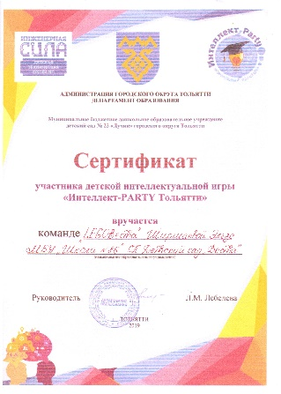
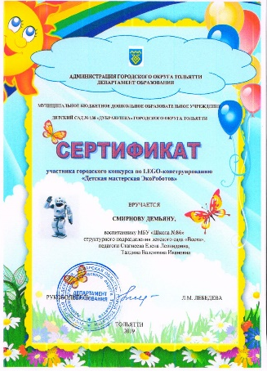
Наши достижения

Slide 19
Каждая минута, проведенная с детьми — бесценна!
СПАСИБО ЗА ВНИМАНИЕ!

